Slide 1
Vyhľadávanie vzoru na obraze pomocou rýchlej Fourierovej transformácie
Daniel Kyselica
Školiteľ: RNDr. Andrej Lúčny, PhD.

Slide 2
Vyhľadávanie vzoru na obraze so zmenou škály, rotáciou a posunom

Slide 3
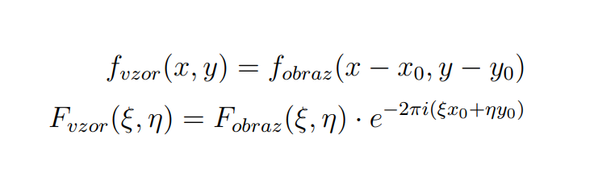
Posun

Slide 4
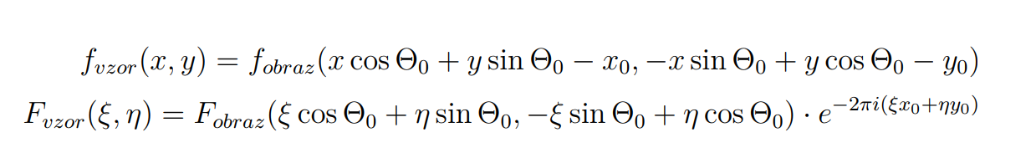
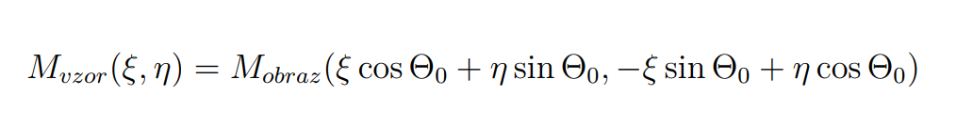
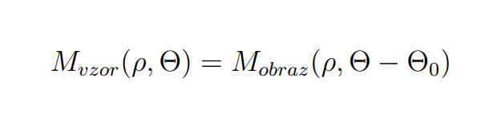
Rotácia

Slide 5
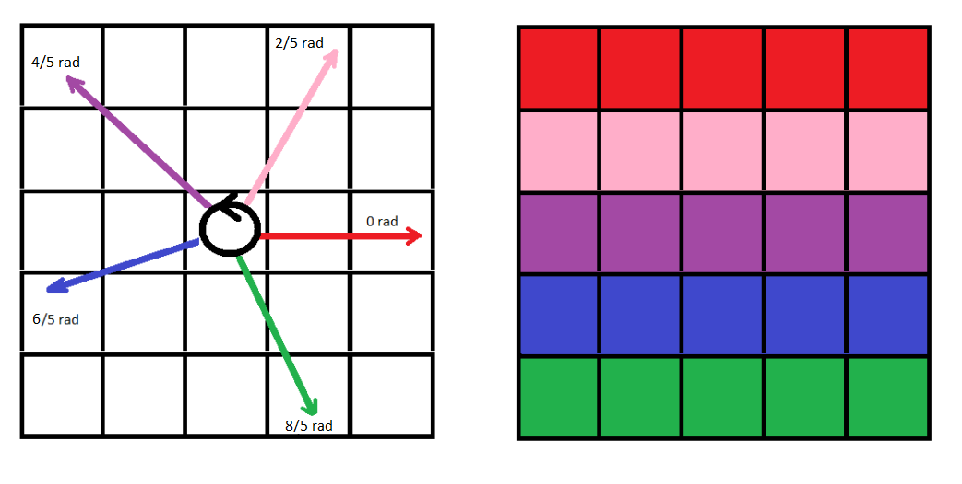
Polárna transformácia

Slide 6


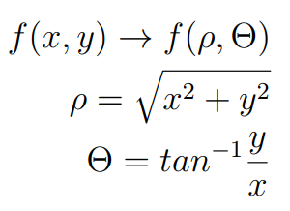

Slide 7
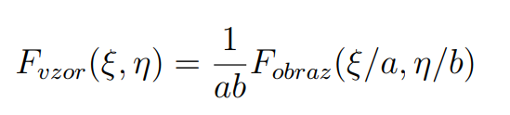
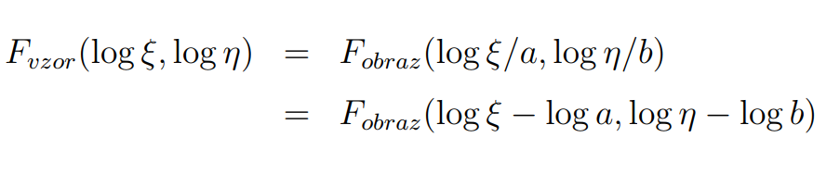
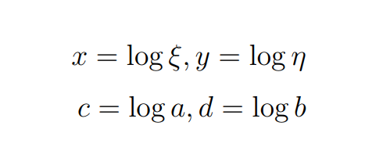
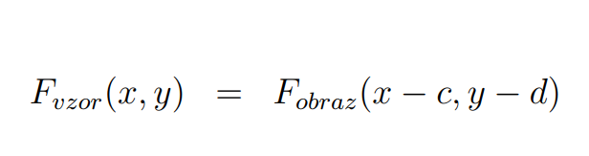
Škálovanie

Slide 8
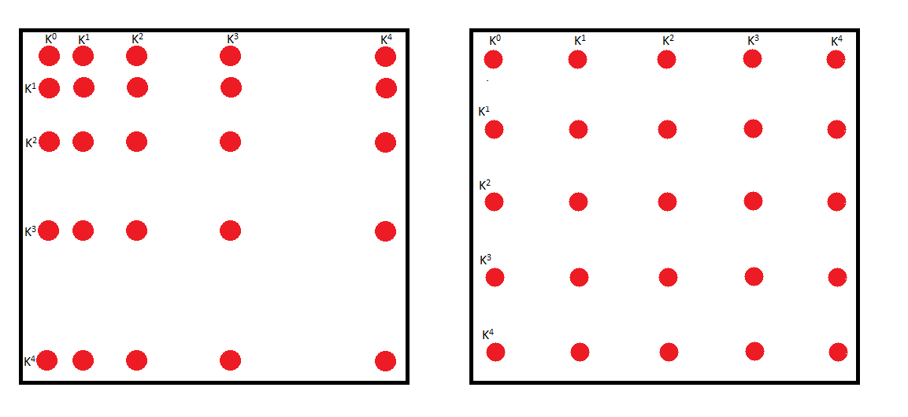
Logaritmická transformácia

Slide 9


Slide 10
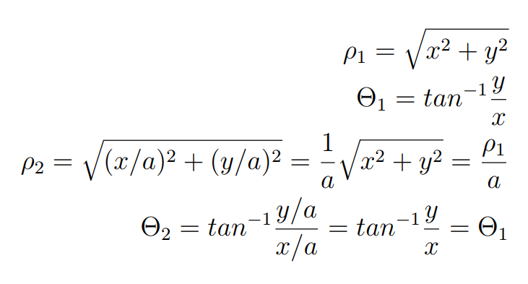
Všetko spolu

Slide 11
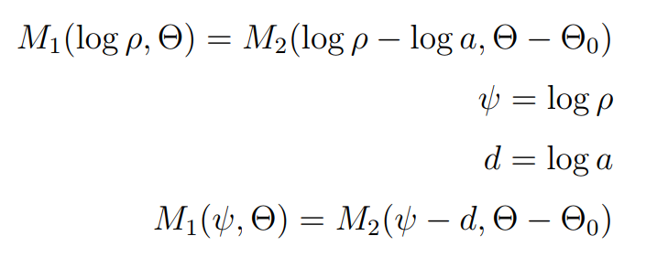
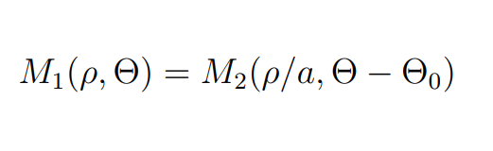

Slide 12
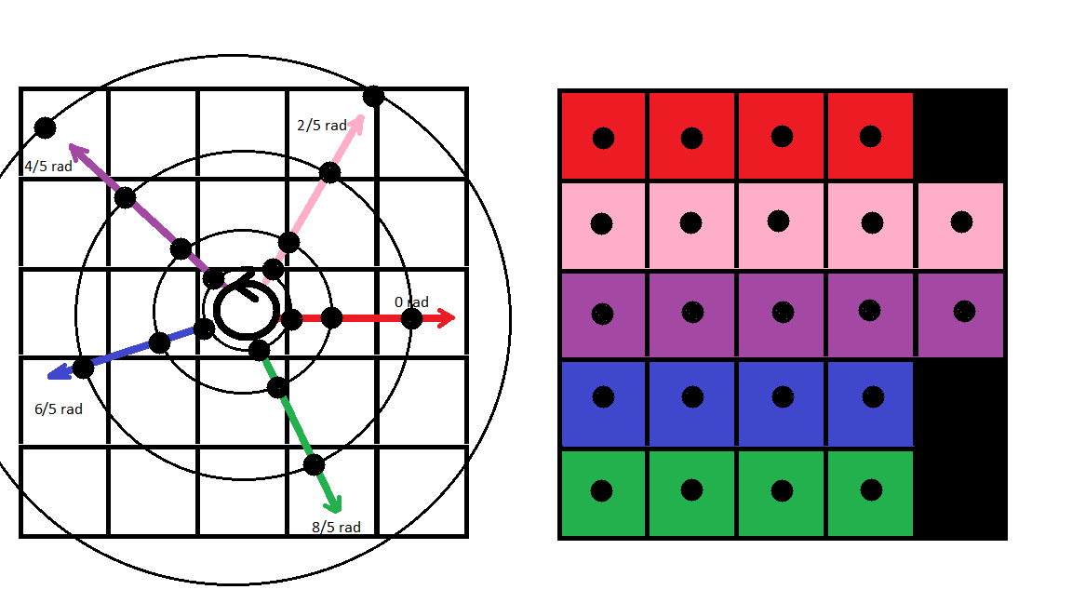
Logaritmicko-polárna transformácia

Slide 13


Slide 14
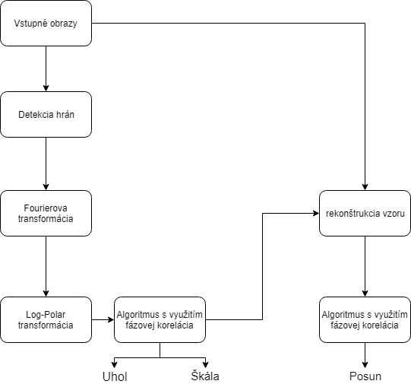
Algoritmus

Slide 15
Ďakujem za pozornosť

